Slide 1
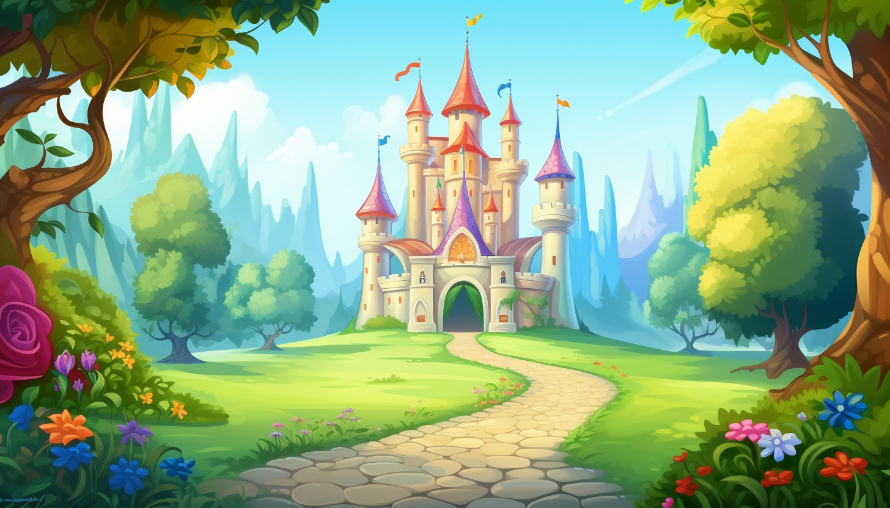









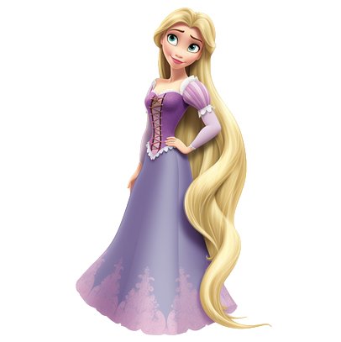





Катя играла мячом во дворе
Внучка рисовал цветок карандашом
Миша ловит рыбу в пруду
Дедушка прочитала газету утром
Конь поскакала очень быстро вперед
Мама испёк ароматный пирог
Папа подарил маме цветы
Дети играют в бадминтон
Школьники ходить в школу

